Slide 1
Методическая поддержка профессионального развития педагогов в контексте реализации профстандарта «Педагог»

Slide 2
Цель методической работы –
повысить профессиональную компетентность
воспитателей и обеспечить переход ДОО на работу
в условиях действия профстандарта.
Задачи:
- проанализировать готовность педагогов к профессиональной деятельности с учетом требований профстандарта;
- выявить затруднения педагогов в процессе профессиональной деятельности;
- организовать методическое сопровождение деятельности педагогов, обеспечить их информационно-методическую поддержку в период перехода к работе в условиях действия профстандарта;
- организовать переподготовку и повышение квалификации педагогов в соответствии с требованиями профстандарта;
- подготовить педагогов к аттестации с учетом требований профстандарта

Slide 3
I этап – подготовительный,
теоретический
изучить нормативные правовые акты по внедрению профстандарта,
помочь педагогическому коллективу разобраться в его требованиях
выявить уровень подготовки воспитателей к выполнению трудовых функций в соответствии с профстандартом.

Slide 4
Что такое
профстандарт?
Профессиональный стандарт –
это характеристика квалификации,
которая необходима работнику
для выполнения определенного вида профессиональной деятельности
(ч. 2 ст. 195.1 ТК РФ)

Slide 5
Каковы цели
профстандарта?
Повысить мотивацию педагогических работников
к труду и качеству образования
Установить единые
требования к содержанию и качеству профессиональной педагогической деятельности

Slide 6
Каковы функции
профстандарта?
1.
2.
3.
4.
Преодолеть технократический подход в оценке труда педагога
Обеспечить координированный рост свободы и ответственности педагога за результаты своего труда
Избавить педагога от выполнения несвойственных функций, отвлекающих
его от выполнения прямых обязанностей
Мотивировать педагога на постоянное повышение квалификации

Slide 7
Когда применяется
профстандарт?
Руководитель ДОО применяет профстандарт, когда:
формирует кадровую политику
управляет персоналом
организует обучение и аттестацию педагогов
заключает трудовые договоры
разрабатывает должностные инструкции и устанавливает систему оплаты труда

Slide 8
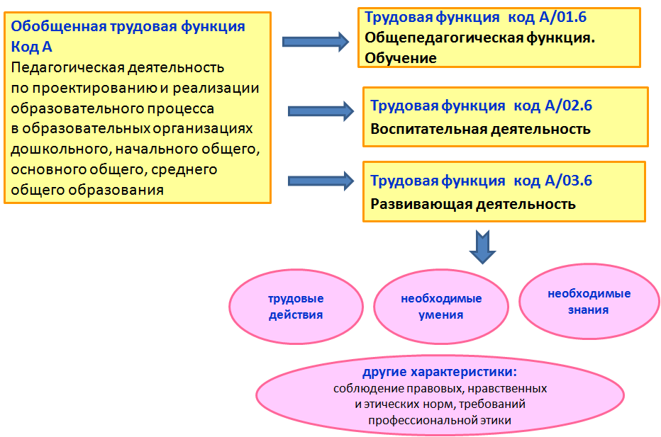
Характеристика
обобщенных трудовых функций

Slide 9
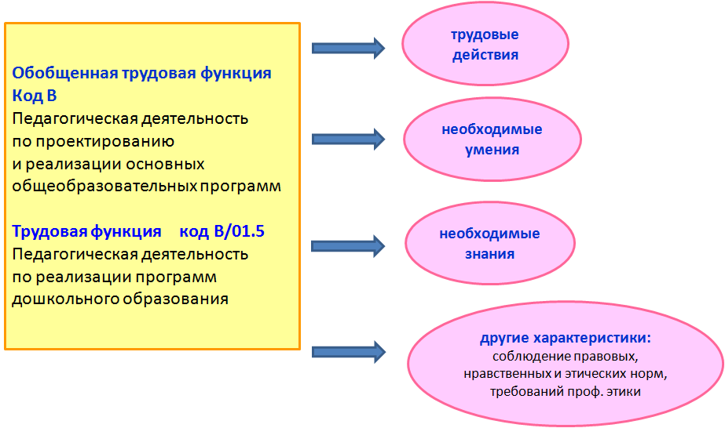
Характеристика
обобщенных трудовых функций

Slide 10
Обобщенная трудовая функция
Педагогическая деятельность
по проектированию и реализации ООП
Требования к образованию и обучению | Высшее образование или среднее профессиональное образование в рамках укрупненных групп направлений подготовки высшего образования и специальностей среднего профессионального образования "Образование и педагогические науки" либо высшее образование или среднее профессиональное образование и дополнительное профессиональное образование по направлению деятельности в образовательной организации
Требования к опыту практической работы | Требования к опыту практической работы не предъявляются
Особые условия допуска к работе | К педагогической деятельности не допускаются лица, которые: лишены права заниматься педагогической деятельностью в соответствии с вступившим в законную силу приговором суда; имеют или имели судимость за преступления, состав и виды которых установлены законодательством РФ; признаны недееспособными в установленном федеральным законом порядке; имеют заболевания, предусмотренные установленным перечнем

Slide 11
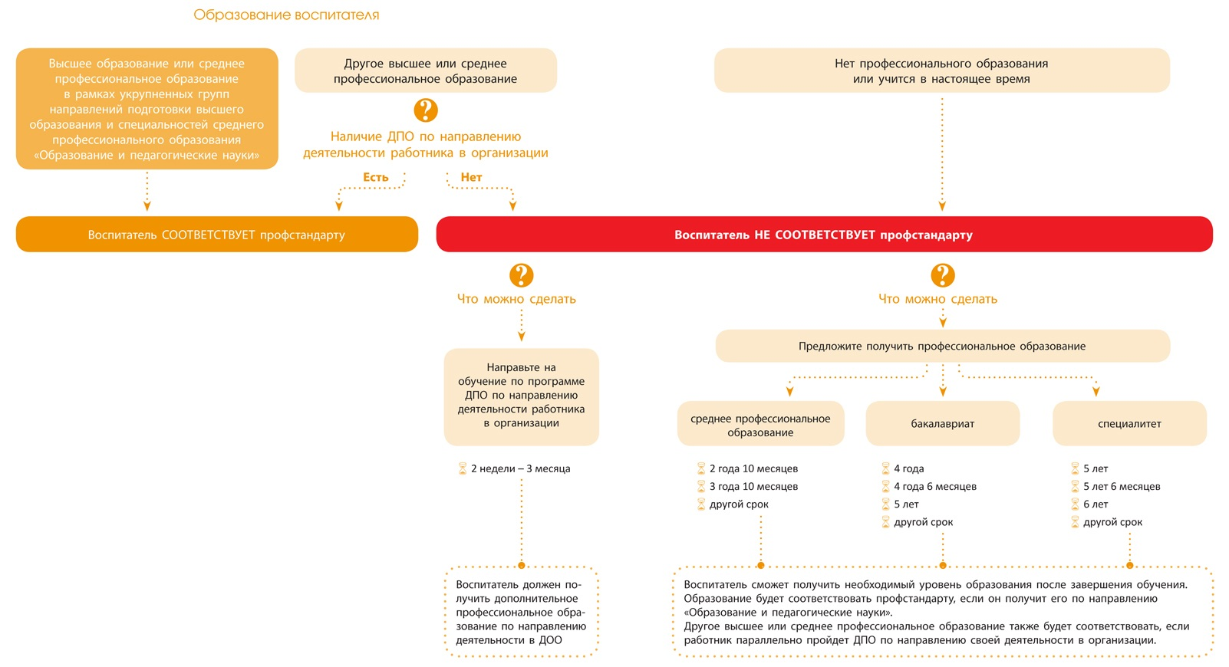

Slide 12


Методика самооценки соответствия воспитателя требованиям
Профстандарта педагога
Уровень владения трудовой функцией «Педагогическая деятельность по реализации программ дошкольного образования» (В/01.5)
Оценка по выделенным показателям осуществляется по трехбалльной системе:
«2» — педагогический работник соответствует данному требованию Профстандарта педагога на высоком уровне;
«1» — педагогический работник соответствует данному требованию Профстандарта педагога частично (есть резервы или недостатки при выполнении требования);
«0» — педагогический работник не соответствует данному требованию Профстандарта педагога (требование практически не выполняется).
(∑ max = 26×2 = 52).
Обработка результатов:
100–85% — оптимальный уровень;
84–60% — допустимый уровень;
59–50% — критический уровень;
< 50% — недопустимый уровень.
Нечаев
Михаил Петрович
доктор пед. наук,
доцент, зав. кафедрой воспитательных систем АСОУ,
почетный работник общего
образования РФ,
академик
МАНПО

Slide 13
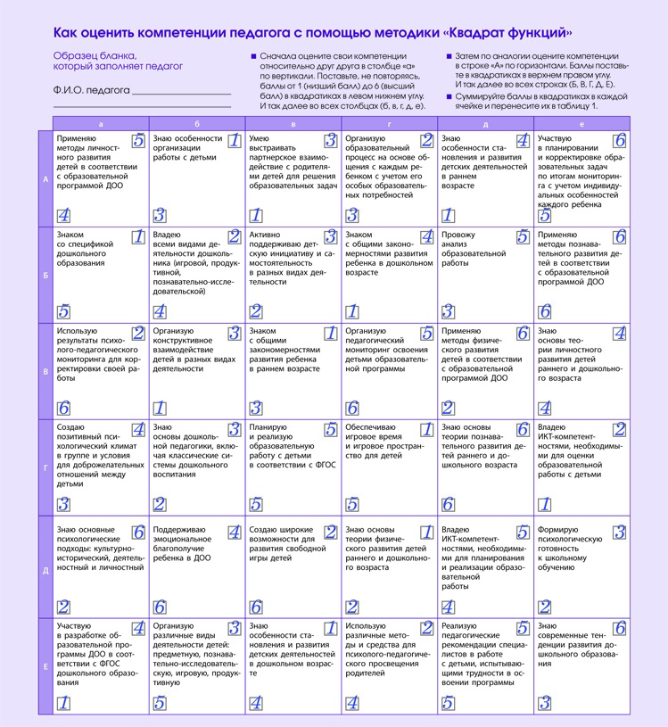
методика «Квадрат функций»
Цель – определить индивидуальные профессиональные дефициты у воспитателей дошкольной организации при реализации профстандарта педагога.

Slide 14
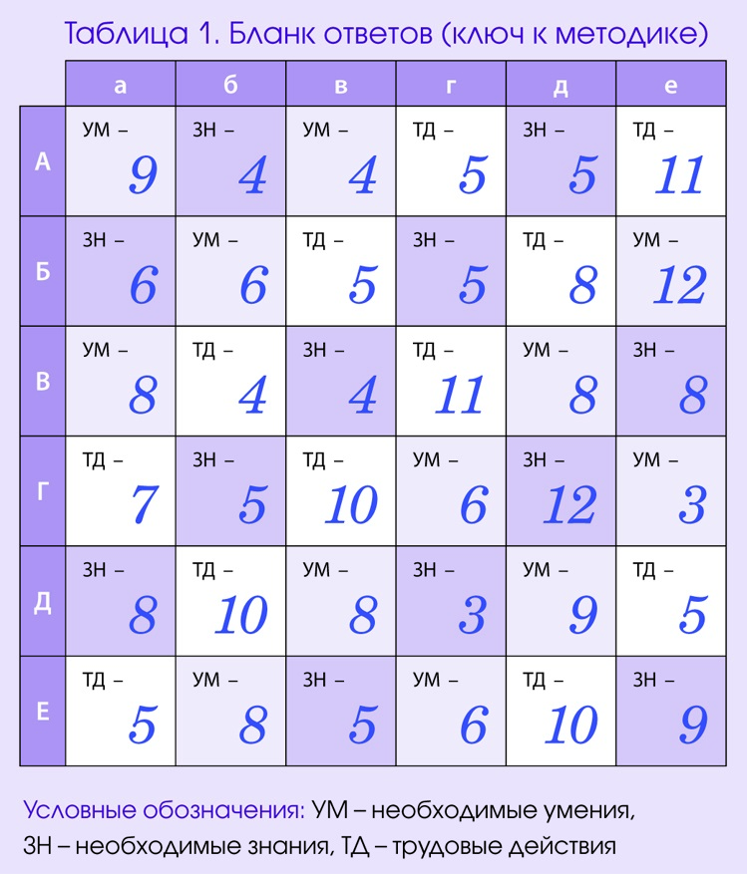
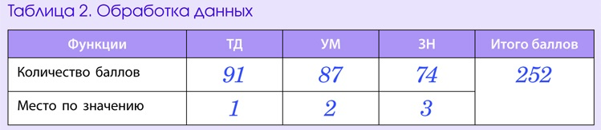
Кузьмин
Сергей Владимирович,
доцент кафедры управления образованием ОГАУ ДПО «Институт развития образования Ивановской области», к. п. н.

Slide 15
II этап –
организационный
создать условия для профессионального развития воспитателей (повышение уровня теоретических знаний, практических умений и навыков),
разработать персонифицированные программы повышения квалификации для начинающих и опытных педагогов.
Традиционные формы методического сопровождения деятельности воспитателей (семинары, мастер-классы, педагогические тренинги, консультации, «Школа молодого педагога», открытые просмотры ООД)

Slide 16
III этап – внедренческий
оценить эффективность методического сопровождения деятельности воспитателей, определить его дальнейшее направление,
обеспечить работу педагогического коллектива ДОО в условиях действия профстандарта.
Один из показателей эффективности методической работы – аттестация воспитателей с учетом требований профстандарта.

Slide 17

Педагог
Психолог
Организатор
Технолог

Slide 18
Творческих успехов и всегда соответствовать критериям профстандарта!

